Slide 1
VALENCIÀ T.3 i 12 Llengua amb classe
1º BATX C

Slide 2
0. Tipus de text i àmbits d’ús
Tipus de text | Finalitat | Gèneres (segons la temàtica)
Narratiu | Contar fets, accions, històries | Novel·la, conte, notícia...
Descriptiu | Explicar qualitats d’objectes, persones o escenaris | Retrat, fullet turístic, inventari...
Argumentatiu | Defensar una idea mitjançant arguments | Article d’opinió, columna, debat, judici...
Expositiu | Explicar un tema aportant informació objectiva | Conferència, artícle científic, examen...
Instructiu | Transmetre ordres, normes o procediments | Reglament, recepta de cuina, manual d’instruccions...
Conversacional | Reflectir la interacció comunicativa | Conversa, xat, entrevista...
Retòric | Buscar efectes estètics en la llengua | Poesia, anunci publicitari...
Predictiu | Avançar esdeveniments que encara no han tingut lloc | Predicció meteorològica, profecia, pressupost, horòscop...
REGISTRE
Acadèmic | institucions educatives (escola, institut, universitat)
Literari | acte creatiu, llenguatge literari, ús de figures retòriques i efecte estètic
Administratiu | regulació dels ciutadans amb institucions
Periodístic | notícies i opinions d’especialistes sobre temes d’interés general
Publicitari | pretenen convèncer al receptor
Privat | interaccions interpersonals amb interés privat
Formal: tractament especialitzat del tema Àmbit acadèmic (científic, didàctic, divulgatiu) Àmbit administratiu Àmbit literari
Informal: temes generals de relació próxima Àmbit familiar o privat
Estàndard: facilitar la comprensió dels parlants Àmbit periodístic
ÀMBIT D’ÚS

Slide 3
1. La dixi
La dixi és un mecanisme lingüístic que permet fer presents en el text els elements de l’enunciació.
Manifestat com marques lingüístiques que fan referència al context comunicatiu:
ESPAI
EMISSOR
MISSATGE
RECEPTOR
TEMPS
1.1) Dixi espacial
Les marques díctiques espacials es refereixen a l’espai en què s’esdevé la comunicació.
Determinants demostratius | aquest/este, aqueix/eixe, aquell
Pronoms demostratius | açò, això, allò
Adverbis espacials | ací, aquí, allí, allà
Verbs que indiquen lloc | vindre, anar
No són díctics:
marques personals i temporals de 3ª persona: ells, pensen
sintagmes prepocionals que indiquen temps i lloc: a les dos, per França
expressions, encara que indiquen temps o lloc: 4/1/24, d’ací a uns minuts

Slide 4
1.2) Dixi temporal
Les marques díctiques temporals fan referència al temps en què es desenvolupa la comunicació.
Morfemes verbals de present | pense, penses
Morfemes verbals de passat simple i passat perifràstic | pensí/vaig pensar, pensares/vas pensar
Morfemes verbals de futur | pensaré, pensaràs
Adverbis temporals | ara, hui/avui, ahir, demà, despús-demà...
El present atemporal aplicat en definicions → no és un díctic
1.3) Dixi personal
Les marques díctiques personals fan refèrencia a l’emissor i al receptor de l’enunaciació.
Pronoms personals de 1ª i 2ª persona (forts o febles) | jo, em, tu, et, nosaltres, ens, vosaltres, us...
Morfemes verbals de 1ª i 2ª persona (singular o plural) | cante, canteu, cantàvem
Possessius de 1ª i 2ª persona | meu, teu, nostre, vostre
independentment el temps

Slide 5
2. Els especificadors
ESPECIFICADORS
DETERMINANTS
QUANTIFICADORS
Els especificadors són paraules que precedeixen el nom o l’adjectiu per concretar el significat.
articles
demostratius
possessius
indefinits
numerals
quantitatius
2.1) Determinants
2.1.1) Articles
DEFINIT: designa una entitat coneguda, única o el representant d’una espècie el, la, els, les, l’
(la cadira)
(el rei)
(la dona)
INDEFINIT: designa una entitat no coneguda un, una, uns, unes
Els mots interrogatius/exclamatius també poden funcionar com a especificador (quin llibre t’has comprat?)
(una cadira)
PERSONAL: acompanya un nom propi amb caràcter opcional i va associat a usos informals. el, la, l’ / en, na, n’
NEUTRE: dona un valor abstracte o generalitzador varietat estàndar: el varietat espontània: lo
lo s’utilitza correctament com pronom feble (comprar-lo)
Substitució
lo amb significat abstracte → substantiu abstracte, pronoms això o allò o la forma el.
lo per expressat intensitat → quantitatius, formes com que, si, quant, tant, tan, com...
lo en una frase feta o locució → almenys (per lo menys), per tant (per lo tant), potser (a lo millor), la part/cosa (lo més bo)

Slide 6
2.1.2) Demostratius
els demostratius fan una funció díctica espacial
Grau | M. singular | F. singular | M. plural | F. plural
Proximitat | aquest / este | aquesta / esta | aquests / estos | aquestes / estes
Distància intermèdia | aqueix / eixe | aqueixa / eixa | aqueixos / eixos | aqueixes / eixes
Llunyania | aquell | aquella | aquells | aquelles
Pronoms demostratius (demostratius neutres): açò, això, allò
Adverbis demostratius: aquí / ací, allí /allà
2.1.3) Possessius
els possesius 1ª 2ª persona fan una funció díctica personal
TÒNICS
ÀTONS
Acompanyament de:
parentius
substantius casa i vida
 | M. singular | F. singular | M. plural | F. plural
Un sol poseïdor | meu teu seu | meua teua seua | meus teus seus | meues teues seues
Diversos poseïdors | nostre vostre seu | nostra vostra seua | nostres vostres seus | nostres vostres seues
M. singular | F. singular | M. plural | F. plural
mon ton son | ma ta sa | mons tos sos | mes tes ses

Slide 7
2.2) Quantificadors
2.2.1) Indefinits
Quantifiquen de manera imprecisa o aproximada
precedits d’un article (anirem al cine un altre dia)
Variables | gènere i nombre | un, algun, cert, altre, mateix, tot
 | nombre | qualsevol (qualssevol), tal (tals)
 | gènere | uns quants, diversos, nombrosos, ambdós (ambdúes)
Invariables |  | cada, cap
2.2.2) Quantitatius
Indiquen una quantitat com a conjunt
Variables | gènere i nombre | molt, poc, tant, quant
 | nombre | bastant, gaire
Invariables |  | massa, força, prou, més, menys, gens, que
amb adj i adv (que bonic! que bé!)
quin amb noms (quin desastre!)

Slide 8
*un = un // u = uno
2.2.3) Numerals
Indiquen una quantitat o ordre de manera precisa
*concordança amb el femení
*concordança amb el plural si són substantius
CARDINALS: expressen una quantitat numèrica concreta
0 | zero
1 | u (un, una)
2 | dos(os) (dues)
3 | tres(os)
4 | quatre(s)
5 | cinc(s)
6 | sis
7 | set
8 | huit
9 | nou
10 | deu
11 | onze
12 | dotze
13 | tretze
14 | catorze
15 | quinze
16 | setze
17 | dèsset
18 | díhuit
19 | dènou
20 | vint
30 | trenta
40 | quaranta
50 | cinquanta
60 | seixanta
70 | setanta
80 | huitanta
Ús del guionet:
A cada costat de la conjunció i en la sèrie 21-29: vint-i-u
D-U-C: entre desenes i unitats (trenta-quatre), entre unitats i centenes (cinc-cents)
ORDINALS: expressen ordre
1r | primer, primera
2n | segon, segona
3r | tercer, tercera
4t | quart, quarta
5é | cinqué, cinquena
6é | sisé, sisena
7é | seté, setena
8é | huité, huitena
9é | nové, novena
10é | desé, desena
11é | onzé, onzena
12é | dotzé, dotzena
13é | tretzé, tretzena
14é | catorzé, catorzena
15é | quinzé, quinzena
16é | setzé, setzena
+é
17é | desseté, dessetena
18é | dihuité, dihuitena
19é | dinové, dinovena
20é | vinté, vintena
21é | vint-i-uné, vint-i-unena
22é | vint-i-dosé, vint-i-dosena
90 | noranta
100 | cent(s) (centes)
1000 | mil
1000000 | un milió
PLURAL: acabats en consonant +s // acabats en vocal masculí +ns // acabats en vocal femení –es → primers; cinquens; cinquenes
PARTITIUS: expressen fraccions d’unitat
mig, mitja
terç, terça
quart, quarta
+é
desé, dècim
centé, centèsim
milé, mil·lèsim
MULTIPLICATIUS: expressen el resultat d’una multiplicació
doble, triple, quàdruple, quíntuple, sèxtuple, sèptuple, òctuple, nònuple, cèntuple
COL·LECTIUS: expressen un conjunt d’unitats: parell, dotzena, quinzena, vintena...

Slide 9
3. La polifonia i el discurs citat
La polifonia es produeix quan un emissor incorpora en el seu discurs altres veus discursives.
Manifistada mitjançant el discurs citat → incorporació explícita de l’enunciació d’altre emissor
3.1) Tipus de discurs citat
Discurs directe: mecanisme en què es reprodueix de manera literal les paraules d’altre emissor verb de locució (dir, afirmar, respondre...) + : + citació literal (cometes o guió llarg).
L’arquitecte Josep Martí afirmà: «La tècnica per a construir l’edifici era arriscada».
guió llarg
cometes
-La tècnica per a construir l’edifici era arriscada.
Discurs indirecte: mecanisme en què l’emissor reformula el contingut del discurs verb de locució + que + oració subordinada substantiva.
L’arquitecte Josep Martí afirmà que la tècnica per a construir l’edifici era arriscada.
Discurs indirecte lliure: mecanisme mixt que reprodueix la forma de l’enunciat però sense cap verb de dicció.
Josep Martí ho tenia clar, la tècnica per a construir l’edifici era arriscada. Quin perill!
Veus del discurs emprades per l’emissor (autor)
locutor: veu que explica, narrador o jo poètic
enunciador: personatges que prenen la paraula
receptor: lector del text
al·locutari: a qui s’adreça el text

Slide 10
4. Les grafies oclusives
SONS OCLUSIUS
SORDS
SONORS
NORMES D’ÚS
p
[p]
[b]
b
Cas | Norma | Exemples | Excepcions
Darrere de consonant o vocal àtona | Mateixa consonant que altres paraules de la família | verb (verbal) nord (nòrdic) sang (sanguini) àrab (Aràbia) ràpid (rapidesa) diàleg (dialogar) | càrrec, aràbic, espàrrec, bròfec, ànec, mànec
Darrere de vocal tònica o diftong | La consonant no depén de les paraules de la família | llop (llobera) salut (saludable) foc (foguera) | -etud i –itud: quietud, habitud aljub, club, tub sud, fred, fluid pedagog, reg, mag
t
[t]
[d]
d
c, q, k, qu
[k]
[g]
g, gu
A final de paraula
sonen sordes
No comprobables per (no) derivació: baluard, míting, sumand, subtrahend, dividend, lleopard
sumando(s)=
sumand | sumant
reverend | reverent
educand | educant
estand | estant
sord | sort
bòlid | bòlit
tord | tort
=sumando
PARAULES HOMÒFONES
reverendo=
=reverente
 | C | G
 | 1ª p. present | passat simple | subjuntiu
1ª conj. | estic | estiguí | estiga
2ª conj. | córrec | correguí | córrega
 | ric | riguí | riga
mateixa pronunciació, però diferent ortografia i significat
alumno=
=educando
stand=
=estante
sordo=
=suerte
vehículo, meteorito=
=actuar sin pensar
pájaro=
=tuerto

Slide 11
5. LITERATURA: Context
S.XIII: Inici era moderna augment econòmic ciutats centres econòmics i culturals
SOCIAL
Aparició de doctrines antagonistes al dogmatisme escolàstic → qüestionaven els plantejamets teocèntrics medievals
(religió basada en fe + raó)
immortalitat de l’ànima
figura de Déu com a creador
averroista → neguen les tesis religioses
NOVA MENTALITAT → teocientrisme continua sent predominant
POLÍTIC
Regne d’Aragó → expansió territorial cap al sud conquesta de Lleida i Tortosa → mitjan s.XII obtenció de València i Mallorca → s.XIII
En aquest context, Ramon Llull va desenvolupar la seua tasca literària, lingüística i filosòfica

Slide 12
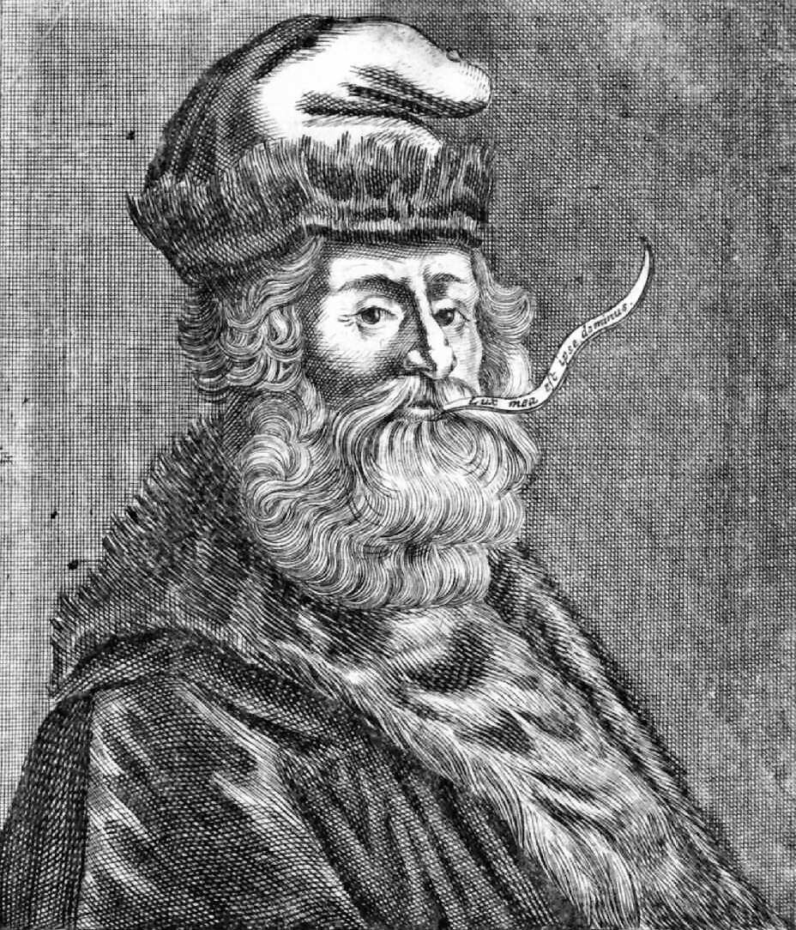
5. LITERATURA: Ramon Llull
5.1) VIDA
Ramon Llull és considerat el creador de la prosa literària catalana, ja que fou el primer escriptor que va fer ús d’aquesta llengua en l’àmbit literari.
JUVENTUT
Va nàixer vers 1232/1235 a Mallorca → familia noble barcelonina instal·lada a l’illa en 1231.
Molts aspectes de la seua vida els narra en la “Vida Coetània”, escrita per un deixeble.
Per això se sap que va ser senescal (funcionari més rellevant) de la cort del rei Jaume II de Mallorca. es casà amb Blanca Picany i va tindre dos fills.
VIDA RELIGIOSA
Inicialment → vida cortesana + conreava la poesia trobadoresca encara que no se’n conserven textos.
1265: conversió al cristianisme a causa de la visió de Jesucrist crucifricat → explica al poema “Lo Desconhort”.
En conseqüència, va decidir: despendre’s dels béns abandonar la família i els amics començar una nova vida religiosa guiada per 3 objectius:
La conversió dels infidels (musulmans, jueus i gentils)
La composició de llibres doctrinals → per difondre l’ideal cristià
La creació d’escoles on poder formar en llengües orientals → sobretot àrab
A continuació, fundà un monestir (Miramar, 1275), va assistir a Universitats, efectuà viatges a l’Occident (nord Àfrica) i va intervindre en el Concili de Viena de 1311 per a compartir els seus projectes amb papes i prínceps → sense èxit segons narra en el poema “Lo Concili”.

Slide 13
IDEOLOGIA
Pel que fa a la seua ideologia:
els nous corrents l’afectaren molt poc → el seu dogmatisme teocèntric fou inamovible.
És tan conservador → fins i tot s’enfrontà a altres jerarquies eclesiàstiques de qui demanà, sense exit, un esforç contra la degeneració moral que s’estava imposant + pràctica contra els seguidors de Mahoma
A partir de 1274: construcció del seu sistema filosòfic → desenvolupat al llibre Art abreujada d’atrobar veritat
Va morir a Mallorca en 1316.
busca una justificació racional de la fe religiosa
IMPORTÀNCIA LINGÜÍSTICA
Ramon Llull ha tingut una gran importància lingüística per diversos factors:
Ús de 4 llengües diferents per escriure la seua obra:
provençal en la poesia trobadoresca
llatí en els assumptes polítics
àrab en la conversió d’infidels
català com un dels primers autors que emprava una llengua neollatina (en la literatura)
Ús d’una llengua literària d’una qualitat i funcionalitat extraordinària.
Ús d’elements morfosintàctics cultes → construccions llatines, relatius, subordinades, hipèrbatons, paral·lelismes populars → diminutius, fórmules afectives
Creació lèxica i introducció de neologismes (llengua catalana) seguint un model de derivació amb sufixos del llatí i àrab.
En conclusió, va transformar la prosa catalana:
d’un estat de romanç incipient i titubejant restringida a la producció de textos jurídics, històrics o religiosos
a un estat de maduresa → gràcies a la tasca d’enriquiment lèxic i sintàctic a partir dels seus coneixements.

Slide 14
CARACTERÍSTIQUES DE LA LLENGUA
Sintaxi dúctil, flexible
Des del punt de vista lèxic → tracta disciplines com les filosòfiques en català (ampliant l’abast)
Ús pragmàtic i didàctic de la llengua → difusió de la fe cristiana en lloc d’una finalitat estètica
5.2) OBRA
CARACTERÍSTIQUES DE L’OBRA
L’obra de Ramon Llull presenta tres característiques fonamentals:
Gran extensió → 327 obres
Gran rellevància lingüística → Llull és el primer escriptor que va impulsar culturalment el català
Gran varietat d’aspectes → filosofia, teologia, ciència, narració, mística i poesia.

Slide 15
Tipus | Característiques | Exemples
Filosòfiques, teològiques i científiques | Exposició del saber humà amb l’objectiu de demostrar la superioritat del cristianisme sobre altres religions. | Llibre del gentil e los tres savis és una discussió entre un jueu, un musulmà i un cristià per demostrar la superioritat de cada religió. Llibre de contemplació en Déu, mètode de meditació. Llibre de l’ordre de cavalleria, formació d’un cavaller cristià. Arbre de ciència, llibre enciclopèdic que pretén estructurar el saber. Doctrina pueril, tracta d’educació infantil. Rethòrica Nova, és un tractat que dona consells i regles per a produir discursos. Liber de ascensu e descensu intellectus, explica que l’accés al saber és gradual.
Narrativa | Mostra de l’ideal cristià amb una intencionalitat didàctica, sovint amb l’aparició d’exemples i d’animals amb característiques simbòliques. | Llibre d’Evast e d’Aloma e de Blanquerna son fill, narra el recorregut de Blanquerna per diversos estats religiosos: matrimoni, prelatura, apostolat i vida ermitana. Fèlix o Llibre de meravelles és una crítica al poder, inclou El llibre de les bèsties, una faula sobre les lluites polítiques.
Mística | Afavoreix la meditació i el diàleg amb Déu. | Llibre d’Amic e Amat consta de 365 aforismes per a la meditació diària.
Poètica | Recull l’experiència personal i conviccions de la seua fe. | Cant de Ramon, confessió de desànim davant les dificultats d’aconseguir el seu ideal. Lo Desconhort, en la qual s’adona que les seues idees morals no tenen cabuda en la societat.

